Slide 1
Le scritture contabili obbligatorie per le varie tipologie di imprenditori
La lettura dei bilanci e delle altre scritture contabili
S
27 gennaio 2025
TUDIUM PROFESSIONISTI ASSOCIATI - Trento
Marilena Segnana

Slide 2
INDICE
Impresa/azienda
Fonti delle risorse
Impiego delle risorse
Dinamica economica finanziaria
Contabilità obbligatoria e libri sociali
Scopo e funzione delle scritture contabili
La partita doppia e le sue convenzioni
Bilancio Line B Srl
Dalla contabilità al bilancio
Dallo schema contabile allo schema da Codice Civile
La lettura sintetica dello Stato Patrimoniale
Gli indici di bilancio finanziari
La determinazione del risultato economico
Gli indicatori economici
S
27 gennaio 2025
TUDIUM PROFESSIONISTI ASSOCIATI - Trento
Marilena Segnana

Slide 3



Impresa / azienda
È un soggetto che:
ha lo scopo di produrre beni o servizi o di fare attività commerciale
al fine di generare utile (e di evitare perdite!)
ha necessita di capitali/risorse da impiegare nell’attività di impresa
S
TUDIUM PROFESSIONISTI ASSOCIATI - Trento
Marilena Segnana

Slide 4
Fonti delle risorse - il capitale proprio
È il capitale portato dall’imprenditore o dai soci:
non ha obbligo di restituzione
non è dato a titolo oneroso
attende una remunerazione data dal risultato dell’attività di impresa
ha funzioni di tutela per cui, quando c’è limitazione della responsabilità, non deve scendere sotto una certa soglia.
distribuzione
accrescimento del capitale
S
TUDIUM PROFESSIONISTI ASSOCIATI - Trento
Marilena Segnana

Slide 5
Fonti delle risorse - il capitale di debito
Finanziamento / affidamento bancario:
obbligo di restituzione/richiesta di garanzie
è oneroso
può essere a breve termine o a medio lungo termine
può essere accompagnato da covenant
Finanziamento soci:
obbligo di restituzione
oneroso o non oneroso
tema postergazione (art. 2467 c.c.)
S
TUDIUM PROFESSIONISTI ASSOCIATI - Trento
Marilena Segnana

Slide 6
Fonti delle risorse - il capitale di debito
Debito vs Fornitori
Dipendenti
Erario
Enti previdenziali
Società controllanti / controllate
Altri soggetti
Prestito obbligazionario:
obbligo di restituzione
oneroso
obbligo restituzione
onere talora implicito
S
TUDIUM PROFESSIONISTI ASSOCIATI - Trento
Marilena Segnana

Slide 7
Impiego delle risorse
L’impresa impiega i capitali propri e di debito per l’acquisto dei fattori produttivi e di ogni bene o servizio che le è necessario per condurre la propria attività e per finanziare il magazzino o il credito concesso ai clienti.
Costi di produzione
Costi di acquisto
Ricavi da vendita beni o servizi
generazione risorse proprie
Copertura costi di produzione
Utile
incremento P.N. o dividendo
Copertura oneri finanziari­
–
Rimborso debiti­
Copertura imposte
S
TUDIUM PROFESSIONISTI ASSOCIATI - Trento
Marilena Segnana

Slide 8
Dinamica economica
Costi 100 Ricavi 200 Utile 100
Si manifesta un flusso di beni o servizi (fattori produttivi o prodotti finali), in entrata o in uscita.
Dinamica Finanziaria
Costi 100 tutti pagati Ricavi 200 non incassati Utile 100
pone il problema di
carenza liquidità
Costi 100 (credito da fornitori) Ricavi 200 incassati Utile 100
Liquidità disponibile 200
Si manifesta un flusso di moneta/credito, lungo la direzione opposta.
S
TUDIUM PROFESSIONISTI ASSOCIATI - Trento
Marilena Segnana

Slide 9
Contabilità obbligatoria
Il Codice Civile richiede la tenuta della contabilità e attribuisce alla stessa una rilevanza esterna.
Art 2214 c.c. con riguardo all’impresa commerciale, dispone che: “l’imprenditore che esercita un’attività commerciale deve tenere il libro giornale ed il libro degli inventari (…) e le altre scritture contabili che siano richieste dalla natura e dalla dimensione dell’impresa e conservare ordinatamente per ciascun affare l’originale delle lettere, dei telegrammi delle fatture ricevute e spedite”.
Il libro giornale ed il libro inventario, numerati progressivamente in ogni pagina, contengono rispettivamente le annotazioni contabili, giornaliere, delle operazioni relative all’esercizio d’impresa e la trascrizione del bilancio annuale, con il dettaglio delle attività e passività che lo compongono.
S
TUDIUM PROFESSIONISTI ASSOCIATI - Trento
Marilena Segnana

Slide 10
Contabilità obbligatoria
Le scritture obbligatorie che deve tenere l’imprenditore (non piccolo) che esercita attività commerciale sono:
il libro giornale;
il libro inventari;
tutte le altre scritture richieste dalla natura e dimensione dell’impresa.
Un ulteriore obbligo prevede di conservare il fascicolo della corrispondenza che consiste nella conservazione, per ciascun affare, in modo ordinato degli originali di lettere e fatture emesse e delle copie di lettere e fatture ricevute.
S
TUDIUM PROFESSIONISTI ASSOCIATI - Trento
Marilena Segnana

Slide 11
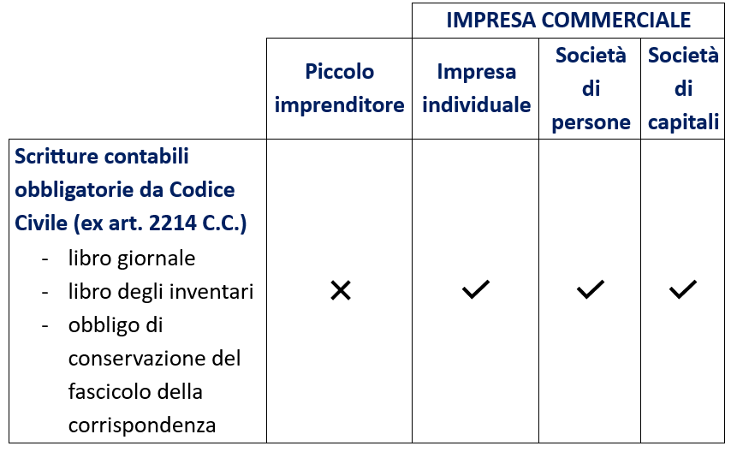
Contabilità obbligatoria
NO
Sì
Sì
Sì
S
TUDIUM PROFESSIONISTI ASSOCIATI - Trento
Marilena Segnana

Slide 12
Contabilità obbligatoria e libri sociali
Inoltre il Codice Civile prevede che le società di capitali, oltre ai libri e alle scritture contabili prescritti dall’art. 2214 c.c., siano tenute a redigere e conservare i libri sociali indicati nell’art. 2421 c.c. per le Spa e le cooperative e nell’art. 2478 c.c. per le Srl.
Art. 2421, co. 1 c.c. dispone che la società deve tenere:
il libro dei soci;
il libro delle obbligazioni;
il libro delle adunanze e delle deliberazioni delle assemblee;
S
TUDIUM PROFESSIONISTI ASSOCIATI - Trento
Marilena Segnana

Slide 13
Contabilità obbligatoria e libri sociali
il libro delle adunanze e delle deliberazioni del consiglio di amministrazione o del consiglio di gestione;
il libro delle adunanze e delle deliberazioni del collegio sindacale ovvero del consiglio di sorveglianza o del comitato per il controllo sulla gestione;
il libro delle adunanze e delle deliberazioni del comitato esecutivo, se questo esiste;
il libro delle adunanze e delle deliberazioni delle assemblee degli obbligazionisti;
il libro degli strumenti finanziari emessi ai sensi dell'articolo 2447 sexies.”
S
TUDIUM PROFESSIONISTI ASSOCIATI - Trento
Marilena Segnana

Slide 14
Contabilità obbligatoria e libri sociali
Art. 2478, co. 1 c.c. dispone che la Srl deve tenere: il libro delle decisioni dei soci, nel quale sono trascritti senza indugio sia i verbali delle assemblee, anche se redatti per atto pubblico, sia le decisioni prese ai sensi del primo periodo del terzo comma dell'articolo 2479; la relativa documentazione è conservata dalla società; il libro delle decisioni degli amministratori; il libro delle decisioni del collegio sindacale nominato ai sensi dell'articolo 2477.”
S
TUDIUM PROFESSIONISTI ASSOCIATI - Trento
Marilena Segnana

Slide 15
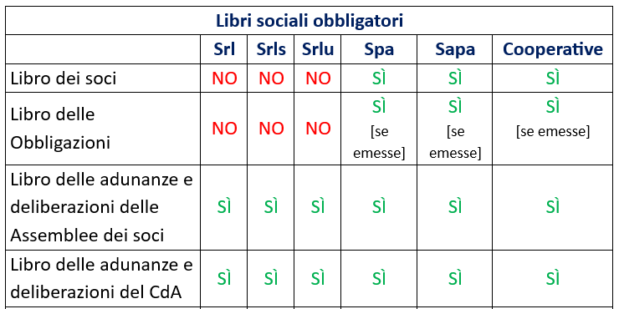
Libri sociali – schema di riepilogo
S
TUDIUM PROFESSIONISTI ASSOCIATI - Trento
Marilena Segnana

Slide 16
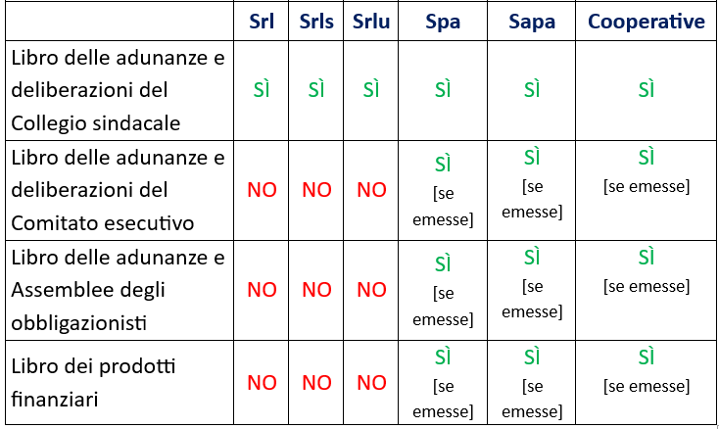
Libri sociali – schema di riepilogo
S
TUDIUM PROFESSIONISTI ASSOCIATI - Trento
Marilena Segnana

Slide 17
Contabilità obbligatoria ai fini fiscali
Le scritture contabili obbligatorie ai fini fiscali hanno l’obiettivo di agevolare il calcolo dell’imposizione fiscale.
Le norme fiscali sulla contabilità si applicano anche a quei soggetti esclusi dalla normativa civilistica (i piccoli imprenditori).
Gli obblighi non sono uguali per tutti, ma variano a seconda del regime contabile a cui è soggetto l’imprenditore.
I principali regimi contabili sono il regime ordinario, semplificato e forfettario.
S
TUDIUM PROFESSIONISTI ASSOCIATI - Trento
Marilena Segnana

Slide 18
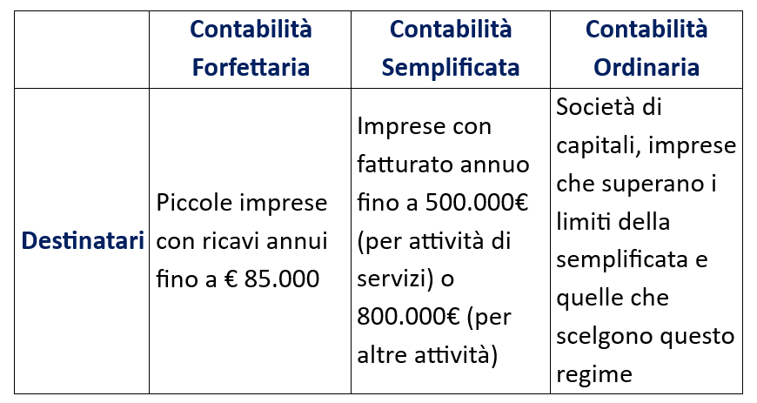
Contabilità obbligatoria
S
TUDIUM PROFESSIONISTI ASSOCIATI - Trento
Marilena Segnana

Slide 19
Contabilità obbligatoria ai fini fiscali
Le scritture previste per il regime ordinario (art. 13 D.P.R. n. 600 /1973) sono:
il libro giornale e il libro inventari (previsti anche da Codice Civile);
i registri ai fini IVA (vendite, acquisti, corrispettivi, riepilogativo);
le scritture ausiliarie (conti di mastro o partitari e le scritture di magazzino);
registro cespiti/beni ammortizzabili;
altre scritture obbligatorie vanno tenute in presenza di dipendenti e collaboratori coordinati e continuativi, il libro unico del lavoro che include il libro paga e matricola e il libro degli infortuni.
I registri contabili vanno conservati per i 5 anni successivi a quello di presentazione della dichiarazione dei redditi annuale, che diventano 7 se la dichiarazione non è stata presentata. Dal punto di vista civilistico le scritture contabili vanno comunque conservate per 10 anni.
S
TUDIUM PROFESSIONISTI ASSOCIATI - Trento
Marilena Segnana

Slide 20
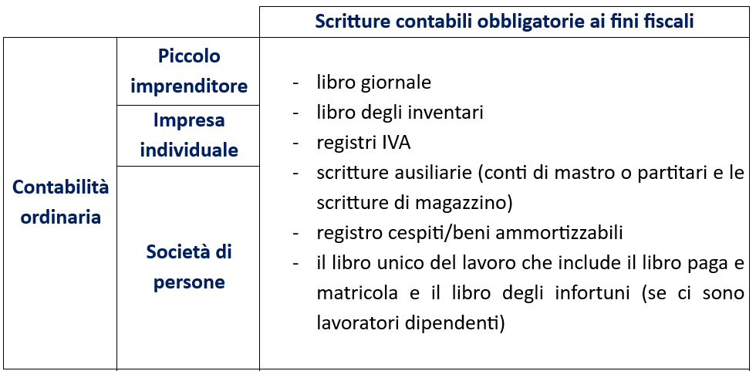
Contabilità obbligatoria ai fini fiscali
S
TUDIUM PROFESSIONISTI ASSOCIATI - Trento
Marilena Segnana

Slide 21
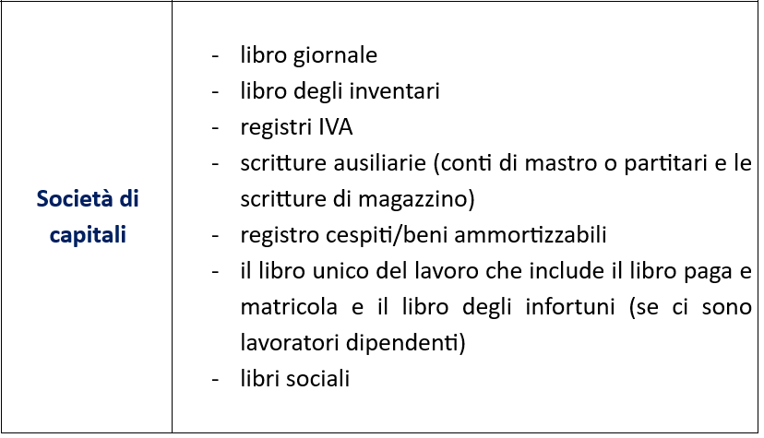
Contabilità obbligatoria ai fini fiscali
S
TUDIUM PROFESSIONISTI ASSOCIATI - Trento
Marilena Segnana

Slide 22
Contabilità obbligatoria ai fini fiscali
Scritture obbligatorie in contabilità semplificata
Il regime contabile semplificato prevede la tenuta delle scritture contabili con adempimenti ridotti rispetto a quelli previsti dal regime ordinario (artt. 18 e 19 del DPR 600/73 e art. 3 co. 2 del DPR 695/96).
Il regime semplificato è il sistema che si applica agli esercenti di attività commerciali che conseguono ricavi annui non superiori a €. 500.000 (per attività di servizi) o €. 800.000 (per altre attività), e non siano, per la loro natura giuridica, obbligati ad applicare il regime ordinario (es. società di capitali).
Qualora i ricavi siano contenuti entro i predetti limiti, è comunque possibile optare per l'applicazione del regime contabile ordinario, mentre quando sono superiori, diventa obbligatorio applicare il regime contabile ordinario.
S
TUDIUM PROFESSIONISTI ASSOCIATI - Trento
Marilena Segnana

Slide 23
Contabilità obbligatoria ai fini fiscali
I registri obbligatori per gli imprenditori in contabilità semplificata sono:
il registro cronologico dei ricavi e delle spese;
il registro delle vendite, degli acquisti e gli altri prescritti ai fini IVA (artt. 23, 24 e 25 del DPR 633/72), eventualmente sostitutivi dei registri cronologici;
il registro dei beni ammortizzabili (art. 16 del DPR 600/73);
libro unico del lavoro (ove necessario).
S
TUDIUM PROFESSIONISTI ASSOCIATI - Trento
Marilena Segnana

Slide 24
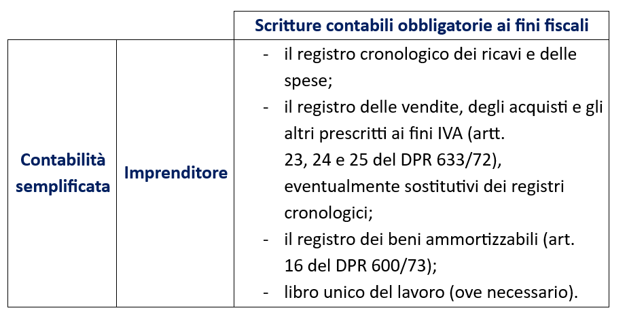
Contabilità obbligatoria ai fini fiscali
S
TUDIUM PROFESSIONISTI ASSOCIATI - Trento
Marilena Segnana

Slide 25
Scopo delle scritture contabili
1. Rilevare in modo sistematico ogni singolo accadimento aziendale, ogni ingresso e correlato utilizzo di risorse; ogni acquisto e utilizzo di beni e servizi per la produzione e ogni ricavo generato dalla gestione:
in forma cronologica
dando evidenza del duplice aspetto che sempre caratterizza la singola operazione
S
TUDIUM PROFESSIONISTI ASSOCIATI - Trento
Marilena Segnana

Slide 26
Scopo delle scritture contabili
2. Consentire di avere alla data che si vuole (data X, che non è necessariamente il 31/12):
la fotografia della situazione relativa alle risorse cui l’impresa ha attinto e agli impieghi che ne ha fatto
 | Banca
C.S. | 100
Ricavi | 400
Azionisti | (200)
Clienti | (120)
Fornitori | 20
 | 200
STATO PATRIMONIALE data X
ATTIVO Impieghi |  | PASSIVO Fonti
DARE |  | AVERE
Banca | 200 | Capitale sociale | 100
Crediti vs clienti | 120 | Utile | 200
 |  | Debiti vs fornitori | 20
TOT | 320 | TOT | 320
S
TUDIUM PROFESSIONISTI ASSOCIATI - Trento
Marilena Segnana

Slide 27
Scopo delle scritture contabili
l’entità dei costi e dei ricavi di competenza di un certo periodo e sino alla data X ed il risultato conseguito
CONTO ECONOMICO
COSTI - DARE |  | RICAVI - AVERE
Acquisto merci | 200 | Vendita merci | 400
Utile | 200
TOT | 400 | TOT | 400
(pagati?)
(incassati?)
qui si prescinde dall’aspetto finanziario, si vede solo quello economico
S
TUDIUM PROFESSIONISTI ASSOCIATI - Trento
Marilena Segnana

Slide 28
Scopo delle scritture contabili
Possibili accadimenti gestionali:
1. Versamento Cap. Soc. | 10.000 |  | (ma è tutto il sottoscritto?)
2. Acquisto azienda | - 5.000 |  | (pagato intero prezzo? , no consumo immediato)
3. Acquisto materie prime | - 500 |  | (pagato?)
4. Acquisto materiali di consumo | - 30 |  | (pagato?)
5. Costo dipendenti | - 50 |  | (pagato?)
6. Incasso da clienti | 1.260 |  | (a fronte di quanti ricavi?)
7. Pagamento fatture | - 300 |  | (non duplicare con 3)
8. Versamento ritenute e INPS dipendenti | - 20
9. Interessi attivi banca | 5
10. assicurazione pagamenti polizza | - 2
 | 5.363
importo che non ha alcun significato finanziario o gestionale
operazioni uguali possono essere molto numerose in ogni giorno e riguardare un numero alto di controparti
S
TUDIUM PROFESSIONISTI ASSOCIATI - Trento
Marilena Segnana

Slide 29
La partita doppia e le sue convenzioni
Ogni accadimento, operazione viene rilevato sul libro giornale simultaneamente secondo i due aspetti che gli sono propri:
Sottoscrizione del Capitale Sociale di 100 con immediato versamento
Le scritture a libro giornale vengono contestualmente riportate sui mastri accesi ai vari conti di natura finanziaria/patrimoniale (fonti o impieghi) o di natura economica (costi o ricavi).
Il mastro fa riferimento all’oggetto di registrazione.
Data | Nr. progr. | Impiego DARE |  |  | Fonte AVERE
20.03.2024 | 1 | Banca c/c | 100 | a | Cap. Soc. | 100
Banca c/c
100
Cap. Soc.
 | 100
S
TUDIUM PROFESSIONISTI ASSOCIATI - Trento
Marilena Segnana

Slide 30
La partita doppia e le sue convenzioni
Primo acquisto di merci al prezzo di 80 subito pagato
Vendita merci con incasso immediato per 160
Data | Nr. progr. | Costo DARE |  |  | Riduzione di impiego AVERE
15.04.2024 | 2 | Acquisto merci | 80 | a | Banca c/c | 80
Acquisto merci
80
Banca c/c
100
 | 80
Data | Nr. progr. | Impiego DARE |  |  | Ricavi AVERE
27.04.2024 | 3 | Banca c/c | 160 | a | Ricavi vendita merci | 160
Banca c/c
100
 | 80
160
Vendita merci
 | 160
S
TUDIUM PROFESSIONISTI ASSOCIATI - Trento
Marilena Segnana

Slide 31
La partita doppia e le sue convenzioni
Secondo acquisto merci al prezzo di 120 di cui subito pagati 100
Data | Nr. progr. | Costo DARE |  |  | Riduzione di impiego AVERE
05.05.2024 | 4 | Acquisto merci | 120 | a | Banca c/c | 100
 |  |  |  |  | Deb. vs Fornitore | 20
Acquisto merci
80 120
Banca c/c
100
 | 80
160
 | 100
Deb. vs Fornitore
 | 20
S
TUDIUM PROFESSIONISTI ASSOCIATI - Trento
Marilena Segnana

Slide 32
La partita doppia e le sue convenzioni
Vendita merci al prezzo di 240 di cui incassati 120
Data | Nr. progr. | Impiego DARE |  |  | Ricavi AVERE
07.05.2024 | 5 | Banca c/c | 120 | a | Ricavi vendita merci | 240
 |  | Cred. vs Cliente | 120
Banca c/c
100
 | 80
160
 | 100
120
Cred. V /Cliente
120
Vendita merci
 | 160 240
S
TUDIUM PROFESSIONISTI ASSOCIATI - Trento
Marilena Segnana

Slide 33
La partita doppia e le sue convenzioni
Libro giornale
cronologico / DARE e AVERE con importi sempre bilanciati
Mastro
riporta tutte le scritture di libro giornale che riguardano quella voce e ne mostra quindi la dinamica e il saldo
Redazione bilancio
rileva il saldo di tutti i mastri che hanno accolto le rilevazioni contabili del periodo
S
TUDIUM PROFESSIONISTI ASSOCIATI - Trento
Marilena Segnana

Slide 34
La partita doppia e le sue convenzioni
Banca c/c
100
 | 80
160
 | 100
120
380 | 180
Cred. vs Cliente
120
120
Deb. vs Fornitore
 | 20
 | 20
120
20
200
Cap. Soc.
 | 100
 | 100
Acquisto merci
80
120
200
Vendita merci
 | 160
 | 240
 | 400
100
200
400
S
TUDIUM PROFESSIONISTI ASSOCIATI - Trento
Marilena Segnana

Slide 35

La partita doppia e le sue convenzioni
Per redigere il bilancio, il saldo di ogni mastro viene riportato a Stato Patrimoniale o a Conto Economico, sempre effettuando una scrittura in partita doppia, scrittura che verrà rilevata:
sul mastro a sua chiusura/pareggio
sullo schema di S.P. o di C.E. dove vogliono essere esposti in visione di insieme tutti i saldi.
Quindi questa operazione di “chiusura” dei conti a bilancio non corrisponde a una qualche nuova operazione gestionale, ma ha solo la funzione di “riportare” i saldi dei singoli mastri (che possono essere molto numerosi) a un unico schema espositivo.
S
TUDIUM PROFESSIONISTI ASSOCIATI - Trento
Marilena Segnana

Slide 36
Bilancio alla data X e in esito alle 5 operazioni
STATO PATRIMONIALE
ATTIVO |  | PASSIVO
Banca | 200 | Capitale sociale | 100
Crediti vs clienti | 120
 |  | Debiti vs fornitori | 20
CONTO ECONOMICO
COSTI |  | RICAVI
Acquisto merci | 200 | Vendita merci | 400
Utile 200
Patrimonio Netto 300
Utile 200
tot 400
totale a pareggio 400
tot 320 tot 320
Utile C.E.
200
Utile S.P.
 | 200
La differenza tra i costi ed i ricavi di 200 è l’utile generato che va ad aggiungersi al Capitale Sociale, incrementando così le dotazioni proprie della società che si definiscono Patrimonio Netto.
S
TUDIUM PROFESSIONISTI ASSOCIATI - Trento
Marilena Segnana

Slide 37
Bilancio alla data X e in esito alle 5 operazioni
Le operazioni di gestione da rilevare in un intero esercizio o in un sottoperiodo possono in realtà essere molto numerose e possono interessare moltissime voci (pensiamo solo ai singoli clienti o fornitori)
Un saldo preso a sé può non avere molta capacità informativa, ma la lettura del mastro che analiticamente consente di vedere in ragione di quali operazioni e atti gestori quel saldo si è formato, è necessaria e molto indicativa.
S
TUDIUM PROFESSIONISTI ASSOCIATI - Trento
Marilena Segnana

Slide 38
Saldi a bilancio e sviluppo mastro
Saldo mastro debito verso soci per finanziamento infruttifero al 31/12/2024 € 200.000
Caso B
al 31.12.2024 il saldo è di € 200.000
sono stati eseguiti dei rimborsi
devo verificare che questi non siano fatti a discapito di altri creditori, su finanziatori postergati
Caso A
Saldo mastro 31.12.2024
€ 200.000
Nessuna operazione rilevata
Finanziamento Soci
600.000 | 1.200.000
400.000 | 200.000
1.000.000
saldo
S
TUDIUM PROFESSIONISTI ASSOCIATI - Trento
Marilena Segnana

Slide 39
Passiamo ad analisi di bilancio un po’ più complesso che rispecchia realtà d’impresa che utilizza più fattori produttivi: macchinari e impianti, marchi, personale dipendente, agenti, consulenti, ecc …
S
TUDIUM PROFESSIONISTI ASSOCIATI - Trento
Marilena Segnana

Slide 40
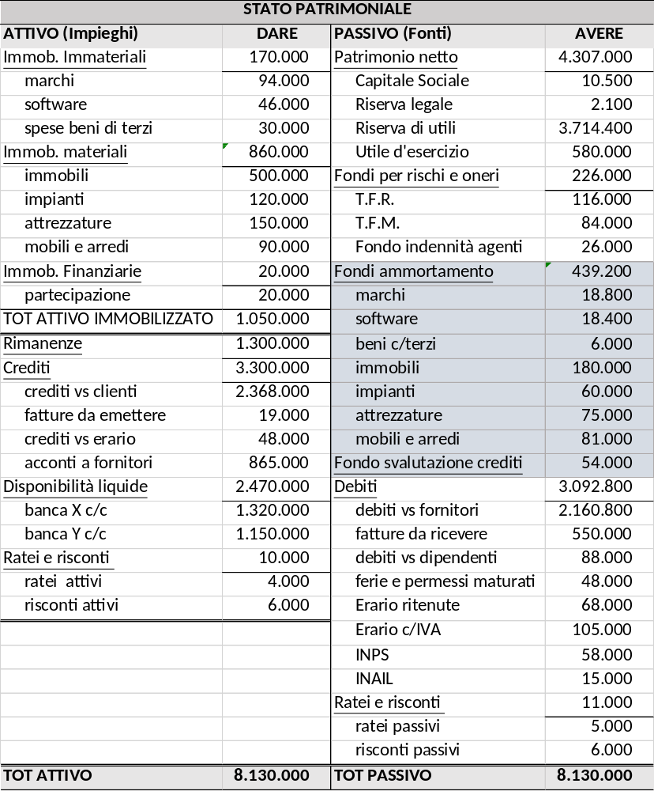
Società Line B Srl
S
TUDIUM PROFESSIONISTI ASSOCIATI - Trento
Marilena Segnana

Slide 41
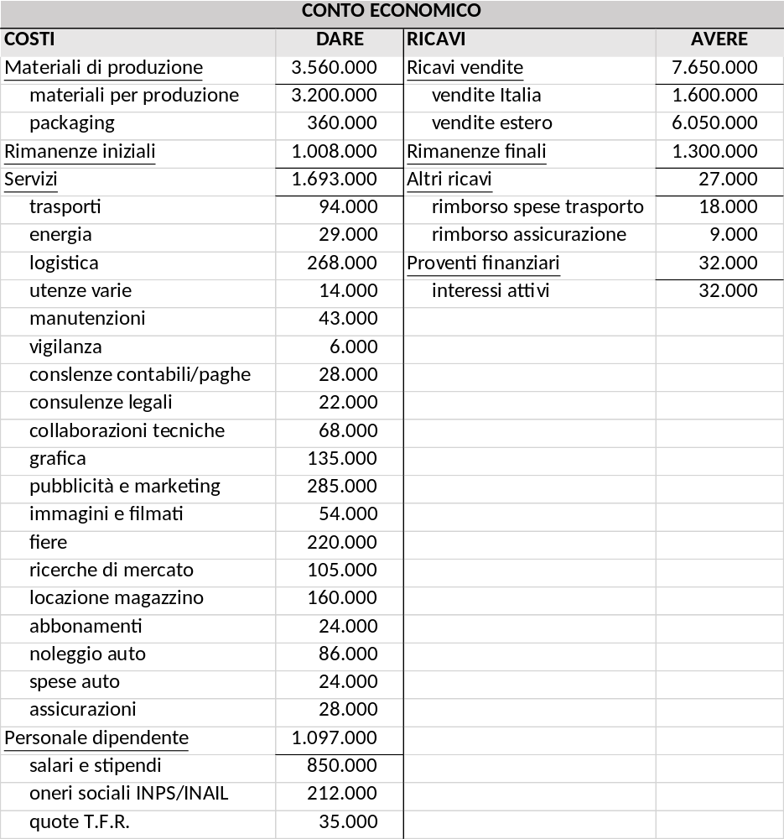
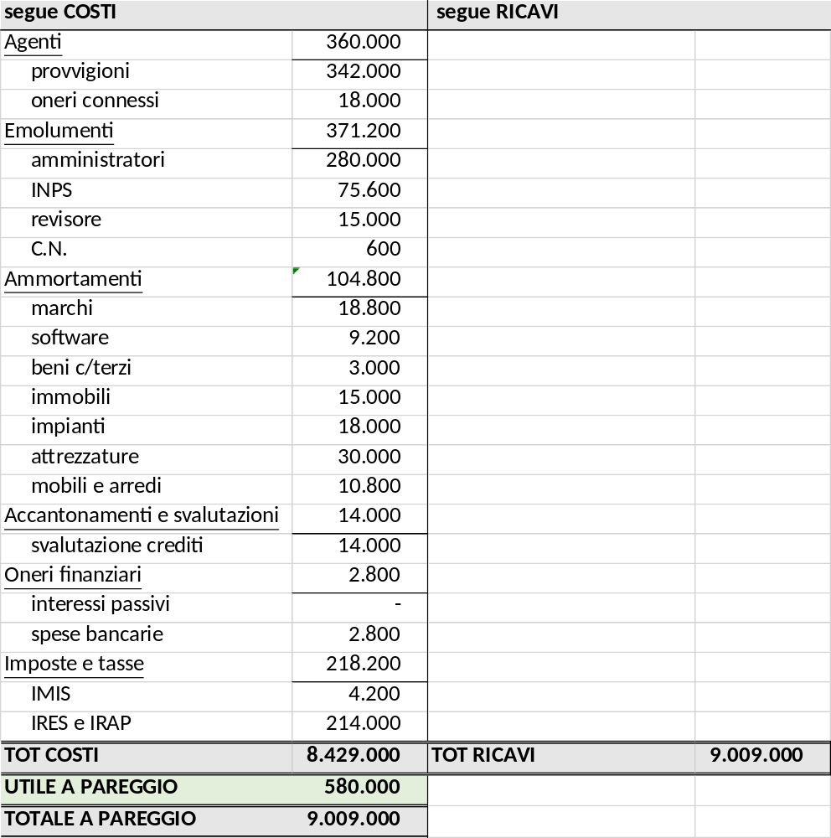
Società Line B Srl
S
TUDIUM PROFESSIONISTI ASSOCIATI - Trento
Marilena Segnana

Slide 42
Le immobilizzazioni e l’ammortamento
immobile 500.000
impianti 120.000
Acquisto/Investimento:
entra fattore produttivo che avrà utilità su più esercizi
non è quindi da rilevare sui conti di costo
tuttavia parte del suo costo (= quota ammortamento) deve essere riportata tra i costi d’esercizio perché il bene è destinato all’utilizzo per la produzione ed in essa “perde” parte del proprio valore (da investimento a costo)
S
TUDIUM PROFESSIONISTI ASSOCIATI - Trento
Marilena Segnana

Slide 43
Le immobilizzazioni e l’ammortamento
L’immobile (per previsione fiscale che si assume anche come convenzione contabile/civilistica) ha durata utile di 33 anni
Scritture contabili:
500.000 / 33 = € 15.000 ca quota ammortamento annua
Immobile
500.000
Mutuo Intesa
 | 500.000
ACQUISTO
Quota ammortamento
15.000
F.do ammortamento
 | 15.000
COSTO ESERCIZIO
POSTA RETTIFICATIVA
S
TUDIUM PROFESSIONISTI ASSOCIATI - Trento
Marilena Segnana

Slide 44
Le immobilizzazioni e l’ammortamento
Anno di acquisto
A bilancio:
STATO PATRIMONIALE
ATTIVO |  | PASSIVO
Immobile | 500.000 | Mutuo Intesa | 500.000
 |  | F.do ammortamento | 15.000
CONTO ECONOMICO
COSTI |  | RICAVI
Quota amm.to | 15.000
S
TUDIUM PROFESSIONISTI ASSOCIATI - Trento
Marilena Segnana

Slide 45
Le immobilizzazioni e l’ammortamento
Dunque lo stato patrimoniale rileverà che, nell’attivo della società, è entrato un bene immobile del costo di 500.000 (si è acceso un mutuo per il pagamento)
DARE |  |  | AVERE
Immobile | 500.000 | a | Fornitore | 500.000
Fornitore | 500.000 |  | Mutuo Intesa | 500.000
S
TUDIUM PROFESSIONISTI ASSOCIATI - Trento
Marilena Segnana

Slide 46
Le immobilizzazioni e l’ammortamento
Il Conto Economico accoglie tra i costi la quota di ammortamento dell’immobile cioè la quota di costo del bene che si ritiene assorbita/intaccata/utilizzata per la produzione nell’esercizio
DARE |  |  | AVERE
Quota amm.to immobile | 15.000 | a | F.do amm.to immobile | 15.000
Leggendo lo Stato Patrimoniale e guardando le due voci di conto “Immobili”, e “F.do amm.to immobili”, posso capire quanta parte del costo/valore dell’immobile è stata già assorbita dalla attività di gestione/produttiva
S
TUDIUM PROFESSIONISTI ASSOCIATI - Trento
Marilena Segnana

Slide 47
Le immobilizzazioni e l’ammortamento
La voce/mastro “F.do amm.to”, collocata nel passivo di Stato Patrimoniale non è un debito, ma una posta rettificativa.
Si passa poi anche alla forma scalare che deduce direttamente dal costo il fondo ammortamento lasciando in evidenza il resto residuo del bene (ma questo riduce le informazioni che comunque si trovano nella nota integrativa).
S
TUDIUM PROFESSIONISTI ASSOCIATI - Trento
Marilena Segnana

Slide 48
Le rimanenze
q.tà 1.000 x €5 = 5.000
q.tà 800 x €8 = 6.400
Nell’esercizio vengono acquistate merci
rivendute merci
Acquisto merci
5.000
Ricavi di vendita
 | 6.400
Banca c/c
6.400 | 5.000
A fine esercizio residuano merci q.tà 200 x €5 = 1.000
CONTO ECONOMICO
COSTI |  | RICAVI
Acquisto merci | 5.000 | Ricavi | 6.400
Tot costi | 5.000 | Rimanenze | 1.000
Utile | 2.400 | Tot ricavi | 7.400
Tot a pareggio | 7.400
Rim. finali S.P.
1.000
Rim. finali C.E.
 | 1.000
S
TUDIUM PROFESSIONISTI ASSOCIATI - Trento
Marilena Segnana

Slide 49
Le rimanenze
Nell’esercizio successivo:
si rilevano nei costi le rimanenze finali dell’esercizio precedente per 1.000
si acquistano merci per q.tà 2.000 x €6 = 12.000
si vendono merci per q.tà 2.100 x €8 = 16.800
rimangono a magazzino q.tà 100 x €5 = 500
Rim. Iniz. C.E.
1.000
Rim. Fin. S.P. (X-1)
1.000 | 1.000
Acquisto merci
12.000
Banca c/c
 | 12.000
CONTO ECONOMICO
COSTI |  | RICAVI
Rim. Iniz. | 1.000 | Ricavi vendite | 16.800
Acquisto merci | 12.000 | Rim. Fin. | 500
Tot | 13.000 | Tot | 17.300
Utile | 4.300
Tot a pareggio | 17.300
Ricavi di vendita
 | 16.800
Banca c/c
16.800 | 12.000
Rim. Fin. S.P.
500
Rim. Fin. C.E.
 | 500
S
TUDIUM PROFESSIONISTI ASSOCIATI - Trento
Marilena Segnana

Slide 50

Tema quantificazione e valutazione delle rimanenze
Inventario fisico
Principio del minore tra costo e valore realizzo
Criterio LIFO / FIFO / Costo medio
Possibili utilizzi distorsivi della voce (costo del venduto)
Problematiche su beni prodotti
  beni / servizi in proprio o su commessa
  commessa ultra annuale
S
TUDIUM PROFESSIONISTI ASSOCIATI - Trento
Marilena Segnana

Slide 51

La (s)valutazione dei crediti
Nel momento in cui si vuole fare il bilancio e avere la corretta conoscenza della situazione patrimoniale-finanziaria della società e del risultato economico di periodo è necessario anche valutare se e per quanto i crediti rilevati (verso clienti, verso partecipate, verso altri soggetti, es i soci) siano effettivamente recuperabili.
S
TUDIUM PROFESSIONISTI ASSOCIATI - Trento
Marilena Segnana

Slide 52
La (s)valutazione dei crediti
Verifica analitica eventuale analitica svalutazione
Verifica forfettaria su base storica eventuale svalutazione statistica
Dall’analisi emerge un rischio di non recupero del credito di un cliente per 50 (su un totale di 120)
Acc.to f.do sval. cred.
50
F.do sval. cred.
 | 50
Criterio di competenza
è una posta rettificativa
non è una posta di debito
S
TUDIUM PROFESSIONISTI ASSOCIATI - Trento
Marilena Segnana

Slide 53

La (s)valutazione dei crediti
Dall’analisi emerge che certamente il credito verso un fornitore cui si era dato un acconto di 100 non è recuperabile (ditta chiusa/fallita):
Fornitore c/acc.ti
100
Fornitore c/acc.ti
100 | 100
Perdite su cred.
100
S
TUDIUM PROFESSIONISTI ASSOCIATI - Trento
Marilena Segnana

Slide 54
La (s)valutazione delle partecipazioni
Al momento di redazione del bilancio è necessario verificare che le partecipazioni detenute mantengano un valore coerente con il costo a cui sono state iscritte.
Diversamente, qualora ci sia perdita durevole di valore, è necessario rilevare una svalutazione
Partecipazione
80
Svalutaz. Part.
20
F.do Svalutaz. Part
 | 20
è una posta rettificativa
non è una posta di debito
S
TUDIUM PROFESSIONISTI ASSOCIATI - Trento
Marilena Segnana

Slide 55
Il trattamento di fine rapporto e di fine mandato
I dipendenti, oltre a salari e stipendi, in pendenza del rapporto di lavoro maturano delle spettanze anche a titolo di trattamento di fine rapporto. Si tratta di somme che hanno diritto di ricevere quando cessa il rapporto di lavoro.
Il costo va rilevato per competenza in ogni esercizio.
Quota TFR
20
F.do TFR
 | 20
Ferie e permessi non goduti
Il Conto Economico di periodo deve rilevare anche l’importo corrispondente a ferie e permessi eventualmente non goduti
Ferie e permessi
15
Deb vs Dipendenti
 | 15
S
TUDIUM PROFESSIONISTI ASSOCIATI - Trento
Marilena Segnana

Slide 56
Fatture da ricevere e da emettere
Il sostenimento di costi (acquisti) e la realizzazione di ricavi (vendite) sono accompagnati dal ricevimento/emissione di fattura. Registrando in contabilità la fattura si rileva l’acquisto o la vendita.
1. Acquisto merci per 100 + IVA 22%, fattura Fornitore Abbaco
Acquisto merci
100
Erario c/IVA
22
Fornitore Abbaco
 | 122
2. Vendita beni per 10 + IVA 22% con emissione di fattura a Cliente Beta
Ricavi Vendita
 | 10
IVA a debito
 | 2,2
Cliente Beta
12,2
S
TUDIUM PROFESSIONISTI ASSOCIATI - Trento
Marilena Segnana

Slide 57
Fatture da ricevere e da emettere
Può succedere che a fine anno vi siano acquisti e vendite eseguiti ma non documentati da fattura. In particolare per acquisto e vendita di servizi.
Es. avvocato che ha concluso una causa ma non ha ancora inviato fattura (deve emetterla solo al pagamento)
Consulenze legali
20
Fatt. da ricevere
 | 20
Criterio di competenza
Nell’esercizio successivo, a ricevimento fattura avv. Rossi € 20 + IVA
Fatt. da ricevere
20
Erario c/IVA
4,4
Avv. Rossi
 | 24,4
S
TUDIUM PROFESSIONISTI ASSOCIATI - Trento
Marilena Segnana

Slide 58
Fatture da ricevere e da emettere
Es. La società ha eseguito un incarico di progettazione consegnato entro la data di bilancio ma non ha ancora emesso fattura, il cliente Tau sulla base degli accordi contrattuali, deve riconoscere un corrispettivo dovuti di 1.200 + IVA 22%
Ricavi
 | 1.200
Fatt. da emettere
1.200
Criterio di competenza
L’esercizio successivo ad incasso ed emissione fattura si avrà
Fatt. da emettere
1.200 | 1.200
Cliente Tau
1.464
IVA a debito
 | 264
S
TUDIUM PROFESSIONISTI ASSOCIATI - Trento
Marilena Segnana

Slide 59
Ratei e risconti
Ratei attivi: la società ha concesso ad un cliente una dilazione di pagamento su una vendita dal 1.10.2024 al 28.02.2025 (= 151gg) dietro riconoscimento di un interesse per € 302. Interessi da pagarsi al 28.02.2025.
Il bilancio 2024 deve rilevare la quota di interessi che matura in competenza 2024 = dal 01.10.2024 al 31.12.2024 (= 92gg)
302 / 151 x 92 = 184
rateo quando non è ancora liquido il credito che è parte di un importo totale a cavallo di due esercizi
Interessi attivi
 | 184
Ratei attivi
184
2024
Interessi attivi
 | 118
Ratei attivi
184 | 184
Banca c/c
302
2025
S
TUDIUM PROFESSIONISTI ASSOCIATI - Trento
Marilena Segnana

Slide 60
Ratei e risconti
Risconti attivi: la società ha già pagato quota di costi di competenza di un successivo esercizio, ad es. premio polizza con copertura dal 01.07.2024 al 30.06.2025 per € 1.000
Banca c/c
 | 1.000
Assicurazioni
500
Risconti attivi
500
2024
Assicurazioni
500
Risconti attivi
 | 500
2025
S
TUDIUM PROFESSIONISTI ASSOCIATI - Trento
Marilena Segnana

Slide 61
Ratei e risconti
Ratei passivi: la società ha un debito verso un fornitore che ha contratto di manutenzione con costo totale di € 453 dal 01.12.2024 al 30.04.2025 (gg. totali 151, gg. 2024 = 31)
Manutenzioni
93
Ratei passivi
 | 93
nessun esborso
maturazione del debito in corso
2024
esborso totale
a costo 2025 solo il maturato 2025
Manutenzioni
360
Ratei passivi
93 | 93
Banca c/c
 | 453
2025
S
TUDIUM PROFESSIONISTI ASSOCIATI - Trento
Marilena Segnana

Slide 62
Ratei e risconti
Risconti passivi: la società sottoscrive contratto di assistenza marketing con proprio distributore X per periodo 01.07.2024 – 30.06.2025 per corrispettivo 1.400 ed ha già emesso fattura per il totale (1.400 + 22%)
Ricavi vendita
 | 700
Risconti passivi
 | 700
Distributore X
1.708
IVA a debito
 | 308
2024
2025
Risconti passivi
700 | 700
Ricavi vendita
 | 700
S
TUDIUM PROFESSIONISTI ASSOCIATI - Trento
Marilena Segnana

Slide 63
La rilevazione delle imposte
Dalla differenza tra
RICAVI – | 1000
COSTI = | 500
UTILE LORDO | 500
ottengo l’Utile lordo assimilabile a base imponibile imposte (possono esserci differenze anche significative: costi non deducibili o parzialmente non deducibili, svalutazioni non deducibili, …)
Calcolo le imposte d’esercizio secondo regole ed aliquote vigenti:
IRAP | 15
IRES | 120
TOT | 135
S
TUDIUM PROFESSIONISTI ASSOCIATI - Trento
Marilena Segnana

Slide 64

La rilevazione delle imposte
Rilevazione in contabilità
Imposte esercizio
15 120
135
Erario c/imposte
 | 15 120
 | 135
Gli acconti d’imposta già pagati in corso esercizio saranno tra i crediti di Stato Patrimoniale e dunque, a fronte di un costo imposte di 135, la società in giugno verserà solo, ad es, 35, in quanto 100 saranno già stati anticipati.
S
TUDIUM PROFESSIONISTI ASSOCIATI - Trento
Marilena Segnana

Slide 65
Dalla contabilità al bilancio
La redazione del bilancio d’esercizio presuppone una regolare tenuta della contabilità generale
Rilevazioni di apertura
All’inizio di ciascun esercizio devono essere aperti i conti che, a chiusura dell’esercizio passato erano confluiti nello Stato Patrimoniale.
I valori rappresentati nello Stato Patrimoniale sono valori accumulati nel corso dell’esercizio concluso e che si tramandano all’esercizio successivo, rappresentano il raccordo tra più periodi amministrativi. Pertanto, ad avvio dell’esercizio, i valori iscritti nello Stato Patrimoniale dell’esercizio appena concluso, devono essere "aperti" allo Stato patrimoniale del nuovo esercizio.
S
TUDIUM PROFESSIONISTI ASSOCIATI - Trento
Marilena Segnana

Slide 66
Dalla contabilità al bilancio
Rilevazioni di esercizio
Durante il periodo amministrativo vengono rilevati cronologicamente e sistematicamente tutti i valori originati dalle operazioni di gestione dell’impresa.
Valutazione di bilancio
Il Codice civile contiene, all’art. 2426, i criteri a cui attenersi per la valutazione dei singoli beni e poste da iscrivere in bilancio.
Il criterio base è quello del costo di acquisto o di produzione. Poi, è prevista una serie di eccezioni rispetto a tale principio base.
S
TUDIUM PROFESSIONISTI ASSOCIATI - Trento
Marilena Segnana

Slide 67
Dalla contabilità al bilancio
Tali eccezioni possono essere sintetizzate come segue:
immobilizzazioni: è prevista la svalutazione quando il loro valore, alla data di chiusura dell'esercizio, risulti inferiore al costo;
partecipazioni (immobilizzate) in imprese controllate e collegate: possono essere valutate anche con il criterio del patrimonio netto, oltre che al costo;
crediti: sono rilevati al valore di presumibile realizzo;
S
TUDIUM PROFESSIONISTI ASSOCIATI - Trento
Marilena Segnana

Slide 68
Dalla contabilità al bilancio
elementi dell'attivo circolante: è prevista l'iscrizione al minor valore tra costo e valore di realizzazione desumibile dall'andamento del mercato (crediti, rimanenze);
lavori in corso su ordinazione: possono essere iscritti sulla base dei corrispettivi contrattuali maturati con ragionevole certezza, sulla base del metodo dello “stato avanzamento lavori”;
avviamento: iscritti all’attivo con consenso del collegio, quando pagato, e da ammortizzare su vita utile (limite 10 anni se non è possibile stimarne attendibilmente la vita utile);
costi di impianto e ampliamento e di sviluppo: iscritti all’attivo con consenso del collegio e da ammortizzare in massimo 5 anni.
S
TUDIUM PROFESSIONISTI ASSOCIATI - Trento
Marilena Segnana

Slide 69
Dalla contabilità al bilancio
Rilevazioni di assestamento (rettifica e integrazione)
Durante l’esercizio l’impresa nel rilevare le scritture contabili sopra descritte non si pone interrogativi rispetto ai postulati della competenza e della prudenza (devono informare la redazione del bilancio di esercizio).
Principio di competenza: un costo è di competenza di un esercizio quando in tale esercizio si è verificata la correlazione con il corrispondente ricavo (costi e ricavi sono di competenza di un esercizio quando sono tra loro correlati).
Principio di prudenza: il risultato d’esercizio deve includere perdite anche solo presunte e rischi preventivabili, mentre deve escludere profitti non ancora realizzati.
S
TUDIUM PROFESSIONISTI ASSOCIATI - Trento
Marilena Segnana

Slide 70
Dalla contabilità al bilancio
Attraverso le scritture di integrazione si integra il sistema dei valori "inserendo" costi e ricavi di competenza dell'esercizio, che non hanno ancora avuto manifestazione numeraria e, pertanto, non sono stati rilevati contabilmente.
Sono scritture di integrazione, le rilevazioni di:
ratei attivi e passivi;
ammortamenti;
accantonamenti ai fondi rischi e spese future;
debiti e crediti da liquidare (fatture da emettere e da ricevere, imposte, TFR).
S
TUDIUM PROFESSIONISTI ASSOCIATI - Trento
Marilena Segnana

Slide 71
Dalla contabilità al bilancio
Attraverso le scritture di rettifica (o storno), invece, si rettifica il sistema dei valori "stornando" costi e ricavi che hanno avuto manifestazione numeraria nel corso del periodo amministrativo, e pertanto sono stati rilevati dalle scritture contabili, ma sono in tutto o in parte di competenza di esercizi futuri.
Sono scritture di rettifica, le rilevazioni di:
risconti attivi e passivi;
rimanenze finali;
capitalizzazione di costi.
S
TUDIUM PROFESSIONISTI ASSOCIATI - Trento
Marilena Segnana

Slide 72
Dalla contabilità al bilancio
Rilevazione di chiusura
Terminate le scritture di rettifica e integrazione, il sistema dei valori dell’esercizio destinato a formare il bilancio è completo. Per far confluire i conti movimentati nelle tavole di Stato Patrimoniale e di Conto Economico, si eseguono le cosiddette scritture di chiusura dei conti. Queste hanno la funzione di chiudere i conti intitolati alle singole risorse e far affluire i valori netti (“saldi”) di ciascun conto nello Stato Patrimoniale e nel Conto economico.
Si procede anzitutto alla chiusura dei conti di Conto Economico, andando a determinare così il reddito d’esercizio (utile o perdita) che viene rilevato, poi, come chiusura dello Stato Patrimoniale. Si procede da ultimo alla chiusura dei conti che confluiscono nella tavola di Stato Patrimoniale.
S
TUDIUM PROFESSIONISTI ASSOCIATI - Trento
Marilena Segnana

Slide 73
Scritture di rettifica – assestamento e chiusura
ammortamento immobilizzazioni materiali e immateriali
svalutazione crediti (clienti, soci, altri), partecipazioni, titoli
valutazione e rilevazione rimanenze
rilevazione fatture da emettere e da ricevere
rilevazione ratei e risconti
accantonamento fondo TFR / TFM
accantonamento fondo indennità agenti
accantonamento per ferie e permessi non goduti
rilevazione compensi organi sociali/revisori
rilevazione rischi (contenzioso di ogni natura/garanzia/prodotti/ecc)
(s)valutazione immobilizzazioni
stanziamento imposte (anticipate/differite)
Elencazione di massima,
non esaustiva
S
TUDIUM PROFESSIONISTI ASSOCIATI - Trento
Marilena Segnana

Slide 74


Scritture di rettifica – assestamento e chiusura
Rilevazione utile netto imposte a conto economico a pareggiare con totale ricavi e a stato patrimoniale a incremento del Patrimonio Netto
Ricavi > Costi Utile = incremento risorse proprie (P.N.)
Ricavi < Costi Perdita = erosione risorse proprie (P.N.)
Quando il P.N. arriva a zero, le perdite vanno ad erodere le risorse messe a disposizione da terzi (banche, fornitori, erario, dipendenti, altri crediti) che non ne potranno più avere l’attesa restituzione.
S
TUDIUM PROFESSIONISTI ASSOCIATI - Trento
Marilena Segnana

Slide 75
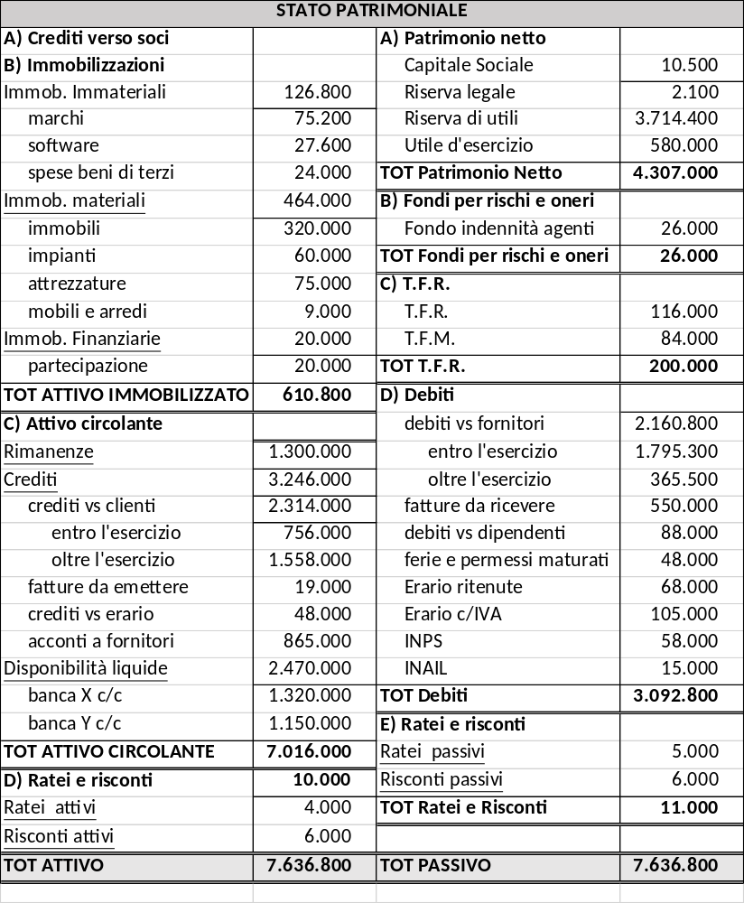
Dallo schema contabile allo schema del Codice Civile
S
TUDIUM PROFESSIONISTI ASSOCIATI - Trento
Marilena Segnana

Slide 76
Dallo schema contabile allo schema del Codice Civile
Attivo e Passivo non espongono tutte le voci di mastro, ma loro raggruppamenti. I dettagli si trovano nella nota integrativa
i fondi ammortamento e i fondi svalutazioni/rischi/su crediti/partecipazioni non sono esposti al passivo dello stato patrimoniale ma in diretta riduzione delle voci di attivo cui si riferiscono.
Dunque:
un immobile costato 500.000 e con quote di ammortamento via via accantonate al fondo ammortamento per 200.000 sarà iscritto a bilancio per 300.000
S
TUDIUM PROFESSIONISTI ASSOCIATI - Trento
Marilena Segnana

Slide 77
Dallo schema contabile allo schema del Codice Civile
un credito di 100 per il quale è stato fatto un accantonamento rischi/svalutazione di 20 sarà esposto per il netto 80
le voci dell’attivo sono esposte secondo un criterio di crescente liquidità (immobilizzazioni attivo circolante)
le voci del passivo sono distinte tra patrimonio netto (= risorse proprie/stabili/senza obbligo di restituzione e remunerazione) e risorse di terzi
le voci relative a fonti terze sono esposte dando indicazione se si tratta di debiti da rimborsare entro l’esercizio
La nota integrativa che è parte integrante del bilancio, fornisce dettagli delle voci di S.P. e di C.E. ed indica la loro variazione tra l’esercizio e il precedente e fornisce informazione sui criteri di valutazione delle singole voci, sulle svalutazioni eseguite, sulla durata di debiti e crediti, sui rischi, sulle garanzie che accompagnano l’indebitamento ecc…
S
TUDIUM PROFESSIONISTI ASSOCIATI - Trento
Marilena Segnana

Slide 78
Dallo schema contabile…
S
TUDIUM PROFESSIONISTI ASSOCIATI - Trento
Marilena Segnana

Slide 79
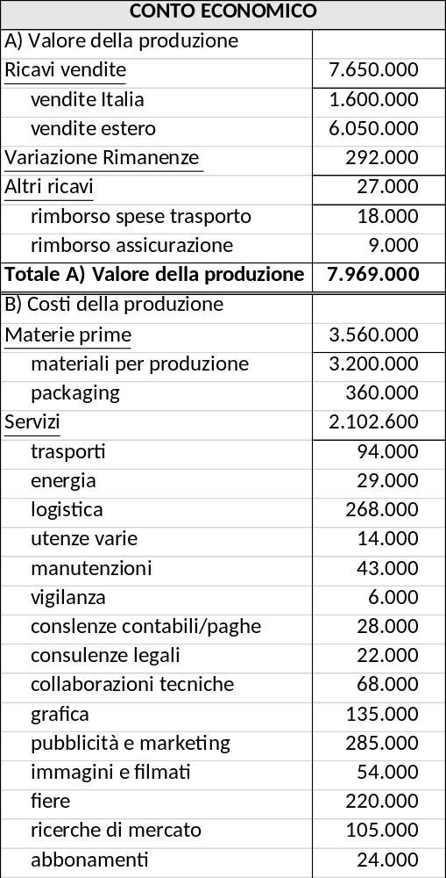
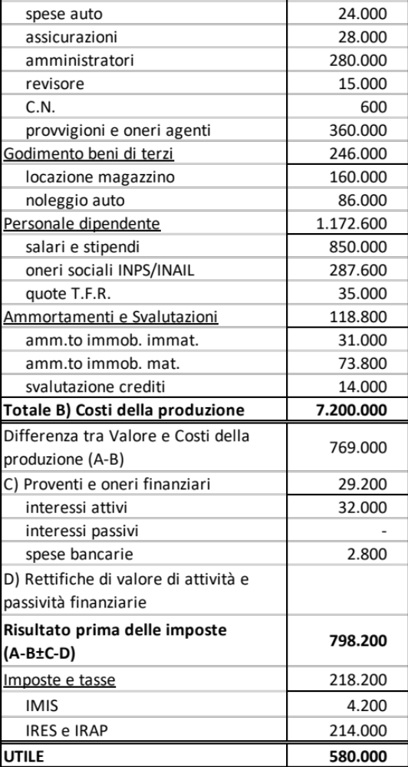
… allo schema del Codice Civile
S
TUDIUM PROFESSIONISTI ASSOCIATI - Trento
Marilena Segnana

Slide 80


Lettura sintetica dello Stato Patrimoniale
ATTIVO | PASSIVO
Attivo Immobilizzato | Patrimonio Netto
Attivo Circolante (Rimanenze, crediti vari e liquidità)
 | Debiti
Tutto quanto l’impresa “investe”, "impiega" nella sua attività dotandosi di cespiti per la produzione, di magazzino, dando credito ai clienti ecc deve trovare fonti di finanziamento:
nel capitale proprio = P. N.
nel debito
Se l’attività d’impresa riesce a generare utili e flussi di cassa adeguati, ci sono i presupposti per remunerare e restituire il debito e per remunerare anche il P.N.
S
TUDIUM PROFESSIONISTI ASSOCIATI - Trento
Marilena Segnana

Slide 81
Lettura sintetica dello Stato Patrimoniale
ATTIVO | PASSIVO
Immobilizzaz. | P.N.
Attivo Circolante
 | Debito
ATTIVO | PASSIVO
Immobilizzaz. | P. N.
 | Debito a breve
Attivo Circolante
ATTIVO | PASSIVO
Immobilizzaz.
Attivo Circolante | Debiti/Fondi
P. N.
Deb. m.l.t
Deb. m.l.t
Debito
a breve
Il capitale proprio e stabile copre totalmente l’impiego nelle immobilizzazioni
la copertura del debito a m.l.t. o a breve, è garantita dal rientro delle voci di attivo circolante
Situazione di equilibrio, no carenza liquidità.
Il capitale stabile e parte del debito a m.l.t. coprono totalmente l’impiego nelle immobilizzazioni
l’attivo circolante copre non solo tutto il debito a breve ma anche parte del debito a m.l.t.
Situazione ancora di equilibrio.
Parte del debito che deve essere rimborsato a breve finanzia anche una quota delle immobilizzazioni
sul totale delle fonti, la quota di debito è rilevante
La dipendenza dai finanziatori è forte.
S
TUDIUM PROFESSIONISTI ASSOCIATI - Trento
Marilena Segnana

Slide 82


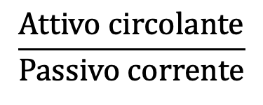

Rapporti significativi = indici di bilancio
Indice di liquidità =
$$\frac{Attivo circolante}{Passivo corrente}$$
deve tendere a 1,5/2
Acid test =
$$\frac{Attivo circolante−Rimanenze}{Passivo corrente}$$
deve tendere a 1,0
$$\frac{P.N.}{Tot Passivo}$$
a maggiori valori corrisponde maggiore indipendenza e solidità finanziaria
Indice di indipendenza finanziaria =
S
TUDIUM PROFESSIONISTI ASSOCIATI - Trento
Marilena Segnana

Slide 83
La determinazione del risultato d’esercizio
La forma scalare mostra come viene a generarsi il risultato d’esercizio a livello di:
differenza tra ricavi/valore della produzione A e costi della produzione B
(A-B)Gestione caratteristica
quindi differenza tra (A-B) e proventi e oneri della Gestione finanziaria C
(dipende dalle fonti a cui la società fa ricorso)
quindi incidenza di eventuali rettifiche di valore di attività e passività finanziarie D
infine incidenza imposte
utile netto (o perdita)
S
TUDIUM PROFESSIONISTI ASSOCIATI - Trento
Marilena Segnana

Slide 84
La determinazione del risultato d’esercizio
Per pervenire ad un risultato positivo, la gestione deve generare valore tale da dare copertura:
ai costi di materiali e servizi per la gestione
ai costi del personale
agli ammortamenti (= costo di utilizzo dei cespiti)
alle svalutazioni
agli oneri proventi finanziari straordinari
alle imposte
S
TUDIUM PROFESSIONISTI ASSOCIATI - Trento
Marilena Segnana

Slide 85
La determinazione del risultato d’esercizio
Eventi estranei alla pura gestione industriale commerciale possono erodere il margine da questa generato:
svalutazioni di partecipazioni
svalutazioni / perdite su crediti
perdita di valore cespiti / brevetti (cambio normativa, ingresso nuovo prodotto che soppianta, … )
Covid (struttura costi rigida, elastica)
crescita tassi di interesse (qui rileva la struttura finanziaria)
S
TUDIUM PROFESSIONISTI ASSOCIATI - Trento
Marilena Segnana

Slide 86
Indicatori molto significativi
EBITDA
(Earnigs Before Interests Taxes Depreciation and Amortization) = margine operativo lordo (per valutazione flussi di cassa e stato di salute)
EBIT
(Earnigs Before Interests Taxes)
Considerando che i costi per svalutazioni e ammortamento non comportano una uscita finanziaria, l’EBITDA consente di avere buona indicazione del flusso di cassa generato dalla gestione.
L’EBIT consente di conoscere il risultato della gestione prima dell’incidenza della gestione finanziaria e fiscale
S
TUDIUM PROFESSIONISTI ASSOCIATI - Trento
Marilena Segnana

Slide 87


Indicatori molto significativi
ROI = Return On Investiment
$$\frac{MOL}{TOT ATTIVO}$$
$$\frac{UTILE NETTO}{PATRIMONIO NETTO}$$
ROE = Return On Equity
S
TUDIUM PROFESSIONISTI ASSOCIATI - Trento
Marilena Segnana

